Slide 1
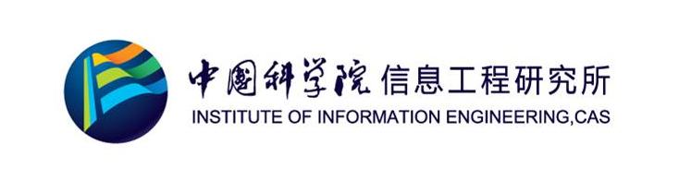

Current status of AI-Text-Detection and discussion on the existing problems
2024.4.2 朱孝伟

Slide 2
Roadmap
任务介绍
必要性
可分性
如何分
数据集
评价指标
如何改善
存在问题
主流方法
（最新论文方法分享）
(泛化性、鲁棒性等)
Notes:
任务介绍开始
为什么要AI文本检测
AI文本能不能被检测
如何去进行AI文本检测任务（从数据集构建和常用评价指标展开，并介绍主流baseline的原理）
目前领域内存在怎么样的问题
如何去改善这样的问题，顶会论文们都是怎么做的？

Slide 3

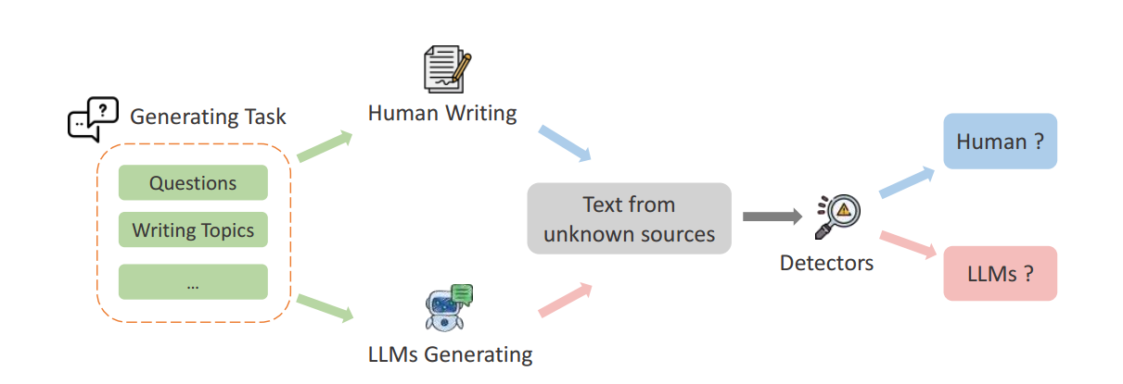
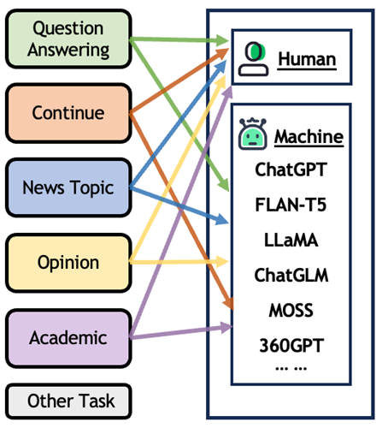
Background
任务介绍
A Survey on LLM-generated Text Detection: Necessity, Methods, and Future Directions
Notes:
AI文本检测任务是指输入一段待检测的非结构化文本，模型或算法对该文本进行分类，输出文本来源是机器或者人类
它是一个简单的二分类任务，其文本来源可以是 各个领域各个任务

Slide 4
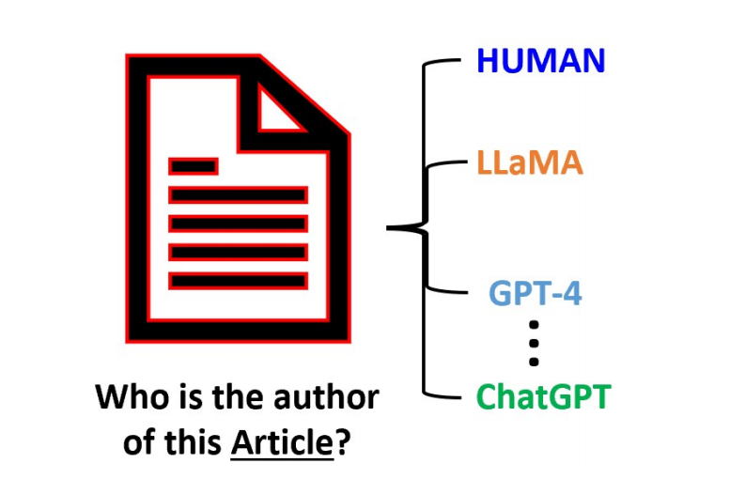

Background
AI-Text-Detect的前世今生
Authorship Attribution
人类间的作者归属问题
李白
床前明月光
疑是地上霜
谁写的？
杜甫
相关方法：利用n-gram分析^{[1]} ，利用LSTM+CNN进行分类^{[2]}等等
[1] Continuous N-gram Representations for Authorship Attribution
[2] Syntactic Recurrent Neural Network for Authorship Attribution
Notes:
大模型出现之前，相关问题 很早出现
作者归属问题是什么？两部文学作品是否由同一作者撰写？两条评论是否由同一人发表，其中是否包含水军账号？
分析这类的方法是怎么样的？

Slide 5
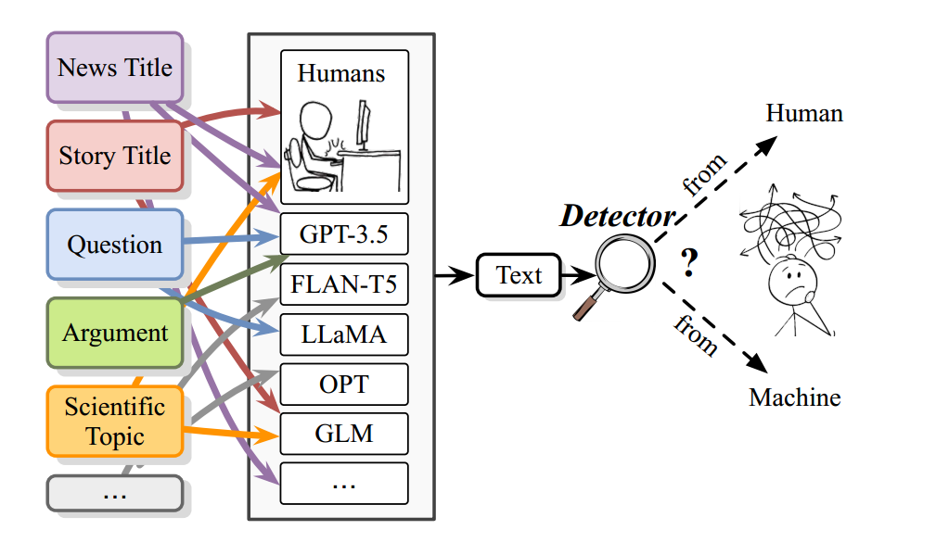
Background
必要性
两大危害
内容创作虚假信息（错误知识传播、欺诈行为、垃圾邮件、学术不诚实等）
模型自噬紊乱^{[3]}
A Survey on LLM-generated Text Detection: Necessity, Methods, and Future Directions
[3] Self-consuming generative models go MAD
Notes:
模型自噬紊乱：随着生成模型的迭代改进，LLM 生成的文本可能会逐渐取代对人工文本成为训练预料。这可能会导致后续模型的质量和多样性下降。

Slide 6
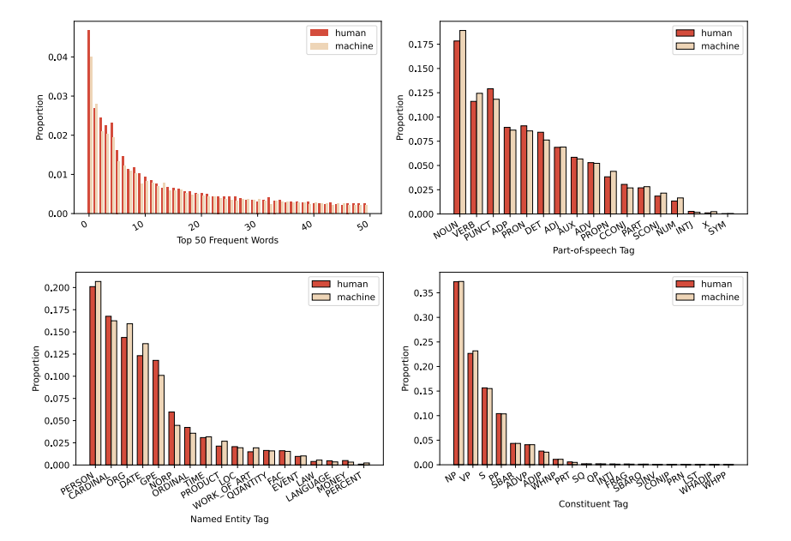
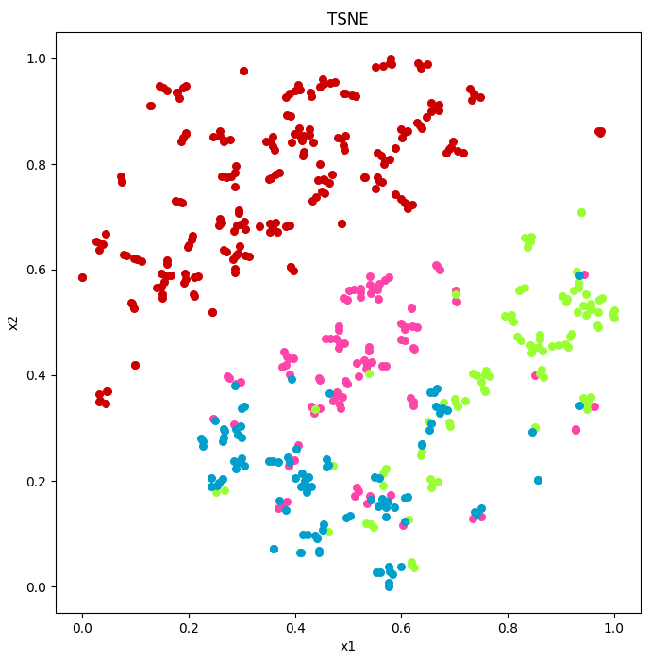
Background
可分性
相关研究证明，LLM生成文本与人类编写文本存在显著差异：
从内容上分析，LLM生成文本表现为客观、全面而广泛、低有害与偏见，并可能引入无意义或捏造的细节；
从语言上分析，LLM生成文本长度更长，但词汇量却有限，其名词、动词、形容词等频率更高，副词标点符频率更低；
……
A Survey on LLM-generated Text Detection: Necessity, Methods, and Future Directions
Notes:
最近的研究强调了人类编写的文本和 LLM 生成的文本（例如 ChatGPT）之间的显着差异。值得注意的是，与人类书写的文本相比，LLM生成的文本通常表现出增强的组织、逻辑结构、形式和客观性的品质。此外，法学硕士经常会做出广泛而全面的回应，其特点是偏见和有害内容的发生率较低。然而，他们偶尔会引入无意义或捏造的细节。从语言上来说，法学硕士生成的文本长度往往是人类书写文本长度的两倍左右，但词汇量更有限。与人类相比，法学硕士表现出更高的名词、动词、限定词、形容词、辅助词、并列连词和助词词类别的频率，副词和标点符号更少，在语法中融入了更多的确定性、连词和辅助结构。此外，LLM生成的文本通常比人类写作传达的情感强度更小，并且表现出更清晰的表达，这种现象可能与法学硕士固有的积极偏见有关。尽管不同数据集上的统计差距略有不同，但很明显，LLM生成的文本和人类编写的文本之间的差异明显存在，因为语言特征和人类视觉感知差异的统计结果是一致的。

Slide 7
How to do ?
Notes:
一个新兴任务，最开始的研究一般集中于数据集的构建以及评估指标的确立。
2023年出现了许许多多相关的AI文本检测数据集，接下来

Slide 8

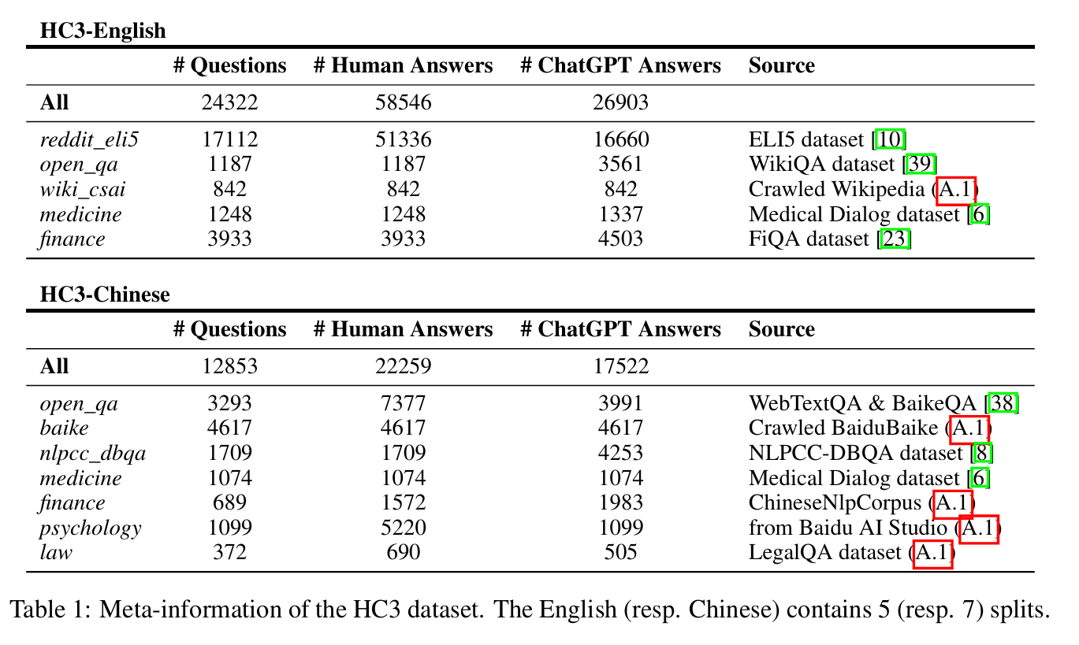
Current Status
现有数据集
Human ChatGPT Comparison Corpus (HC3)
该领域内较早的开源工作，旨在收集人类和ChatGPT对相同问题的回答。
中英文数据集，中文39k条数据（22:17），英文84k条数据（58:26）
涉及领域包括金融、医学、开放式问答、计算机科学、法律等
A Survey on LLM-generated Text Detection: Necessity, Methods, and Future Directions

Slide 9
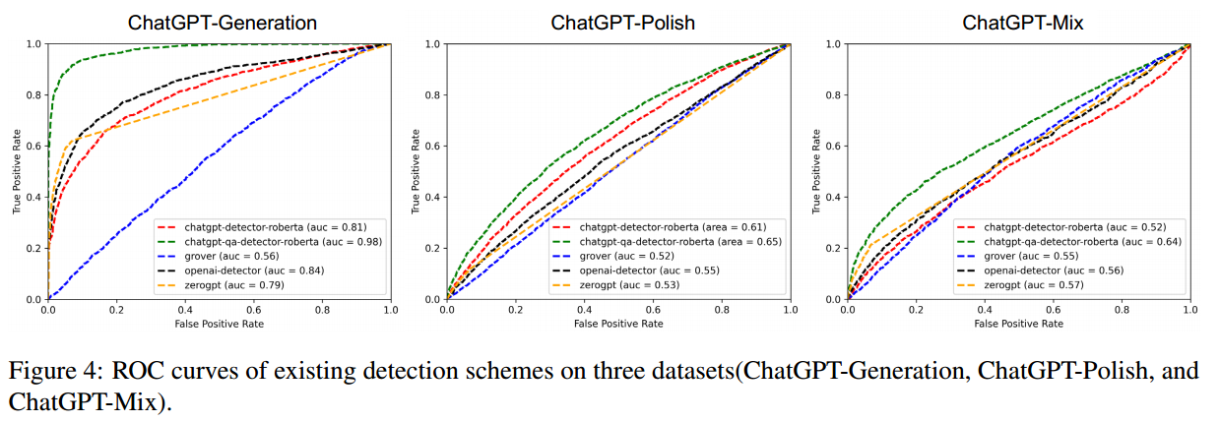
Current Status
现有数据集
CHEAT
致力于检测来自 ChatGPT 生成的虚假学术内容
英文数据集，来自IEEE Xplore 的人类撰写的学术摘要，平均长度163.9个单词
包含 15k 个人工撰写的摘要和 35k 个 ChatGPT 制作的摘要
为了增强数据集在现实世界中的适用性，ChatGPT数据另增加2种细化方式——Polish和Mix
Polish——利用ChatGPT修饰文本 Mix——构建掩码混合人类摘要和机器摘要
A Survey on LLM-generated Text Detection: Necessity, Methods, and Future Directions

Slide 10
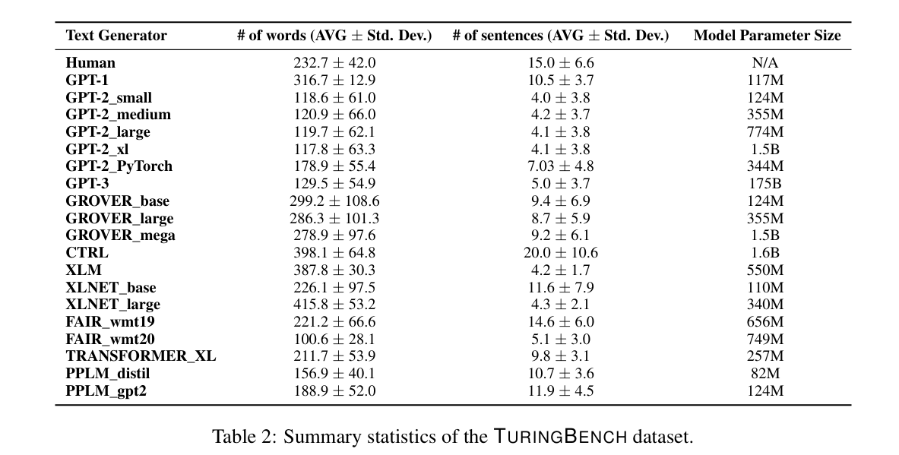
Current Status
现有数据集
TuringBench
来自 CNN等人工撰写的新闻文章，文本长度在200词至400词之间
英文数据集，10k条人工文本，以及来自19种不同模型（或不同大小）的190k机器文本
A Survey on LLM-generated Text Detection: Necessity, Methods, and Future Directions

Slide 11
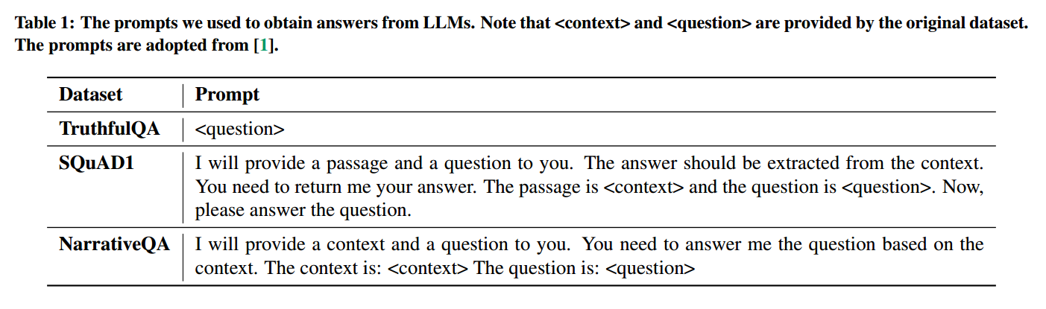
Current Status
现有数据集
MGTBench
利用现有的3个QA数据集（TruthfulQA、SQuAD1、NarrativeQA），设计Prompt得到生成文本
英文数据集，目标模型包括 ChatGPT, ChatGPT-turbo, ChatGLM, Dolly, GPT4All, StableLM，人类文本2k条，机器文本13k条
A Survey on LLM-generated Text Detection: Necessity, Methods, and Future Directions

Slide 12
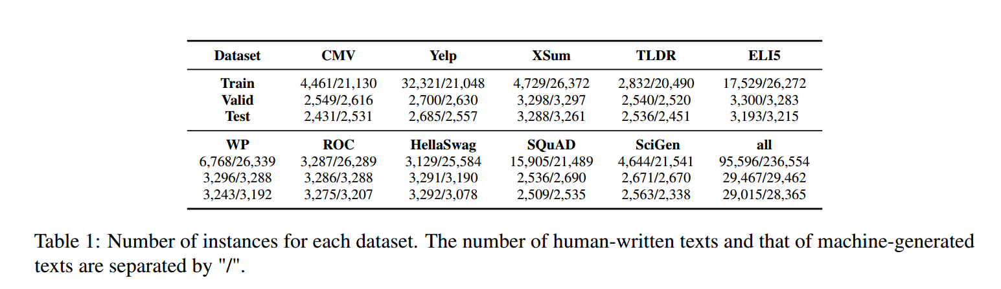
Current Status
现有数据集
DeepfakeTextDetect Dataset
英文数据集，包含27种大模型（不同模型或相同模型不同大小）
十个不同数据集的人类书写文本，涵盖新闻文章、故事、科学著作等类型
囊括多个任务，包含QA、意见陈述、学术写作、故事生成等等
A Survey on LLM-generated Text Detection: Necessity, Methods, and Future Directions

Slide 13

Current Status
数据集常用构造方式
以已有数据集为基础生成补充LLM文本构建AI文本检测数据集
已有数据集包含以下任务：
Q&A
Academic Writing
Story Generation
News Article Writing
Web Text
Opinion Statements
Comprehension and Reasoning
避免数据歧义
Q&A：
PubMedQA ：来自 PubMed 的生物医学问答（QA）数据集
TruthfulQA ：该基准评估LLM生成答案的准确性。它包含 人类精心设计的817 个问题，涉及健康、法律、金融和政治等 38 个类别。
NarrativeQA ：包括摘要或故事以及相关问题，旨在评估模型阅读理解能力。
……
A Survey on LLM-generated Text Detection: Necessity, Methods, and Future Directions

Slide 14
Current Status
数据集常用构造方式
Academic Writing：
Peer Read：科学同行评审文章的首个公共数据集，包括 14,700 篇草稿文章和这些文章子集的 10,700 篇专家撰写的同行评审。
TOEFL11 ：一个公开的语料库，收录了托福考试中非英语母语作家的作品，包含 1100 篇论文样本。
Story Generation：
WritePrompts ：该数据集包含 30 万个人类编写的故事以及写作提示。这些数据来自 Reddit 的写作提示论坛.
Web Text：
Wiki-40B ：最初被设想为语言模型训练的多语言基准，该数据集包含来自 40 种语言的约 1950 万个维基百科页面的文本，总计约 400 亿个字符。
A Survey on LLM-generated Text Detection: Necessity, Methods, and Future Directions

Slide 15
Current Status
数据集常用构造方式
News Article Writing ：
Extreme Summarization (XSum) ：该数据集包含 BBC 文章以及简洁的一句话摘要。它包含 2010 年至 2017 年总共 22.5 万个样本，涵盖新闻、政治、体育、天气、商业、技术、科学、健康、家庭、教育、娱乐、艺术等各个领域。
Opinion Statements：
Yelp Reviews Dataset ：源自 2015 年 Yelp 数据集挑战赛，该数据集主要用于分类任务，例如根据评论预测用户评分和确定极性标签。它包含 150 万条评论文本样本。
IMDB Dataset：作为用于二元情感分类的广泛电影评论数据集，包含 25k 训练样本和 25k 测试样本。
A Survey on LLM-generated Text Detection: Necessity, Methods, and Future Directions

Slide 16
Current Status
数据集常用构造方式
Comprehension and Reasoning：
Stanford Question and Answer Dataset (SQuAD) ：该阅读理解数据集包含 10 万个问答对，涵盖从音乐名人到抽象概念的主题。它从通过 PageRank 获取的前 10,000 篇英文维基百科文章中抽取样本。从这个集合中，随机选择了 536 篇文章，不包括短于 500 字的段落。众包贡献者根据这些专家提出问题，而其他人员则提供答案。
ROCStories Corpora (ROC) ：旨在自然语言理解，该数据集任务为确定四句叙述的恰当结论。这是一个精选的 5 万个五句故事数据集，反映了日常生活的经历。除了其主要目的之外，它还可以支持故事生成等任务。
SciGen、HellaSwag 等等
A Survey on LLM-generated Text Detection: Necessity, Methods, and Future Directions

Slide 17

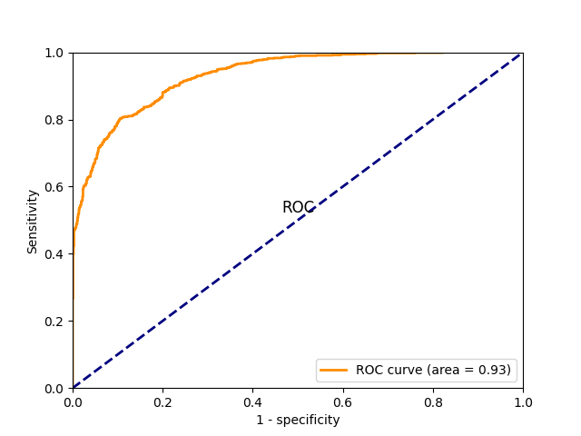
Current Status
评价指标
Accuracy：正确分类的文本占文本总数的比率。
Recall：实际机器生成的文本被准确识别的比例。
F1 Score：F1 分数构成了精确率和召回率的调和平均值。
AUROC：考虑不同分类阈值下的真阳性率和假阳性率，有利于评估不同阈值下的分类效果。
A Survey on LLM-generated Text Detection: Necessity, Methods, and Future Directions

Slide 18

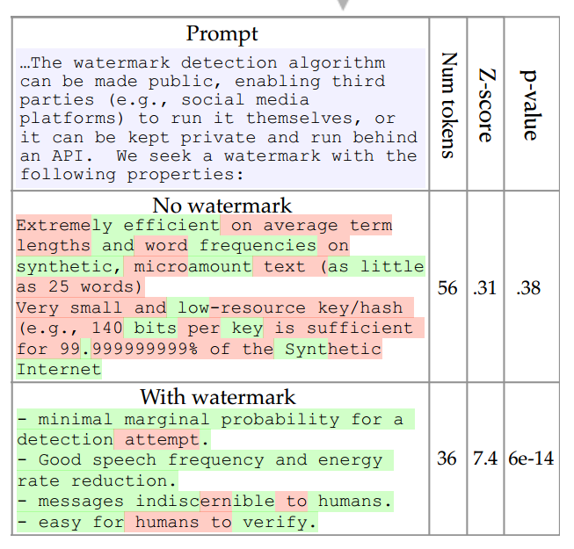
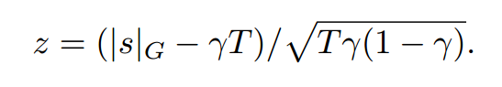
Main Baselines
Watermark
Red List
Green List
δ
计算统计量Z-score
Z＞4判定文本由机器生成
A Watermark for Large Language Models ICLM2023
Notes:
将词表随机切分成 red tokens 以及 green tokens，在模型输出时针对 logits 向量，为 green tokens 添加权重，使得模型大大倾向于输出 green token。在检测阶段，结合文本中的 red tokens 以及 green tokens 进行统计并计算 p 显著量确定水印。
针对每次模型输出的 logits 向量，作者对属于 green list 的 tokens 增加常数 \delta。这样相当于提高了 green list tokens 的 logits 权重，从而整体增大了 green tokens 的预测概率，此方法相比于 Hard Watermarking 更加有灵活度，不会显著降低输出文本质量，同时保证低熵情形下模型的正确输出 （即使 Obama 是 red token，输出单词 Barack 之后仍然下一个输出它）

Slide 19
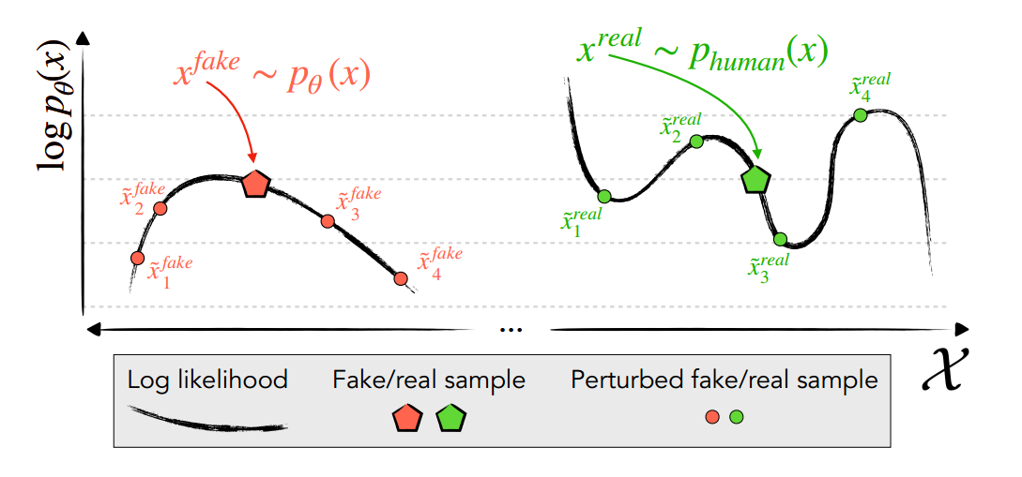
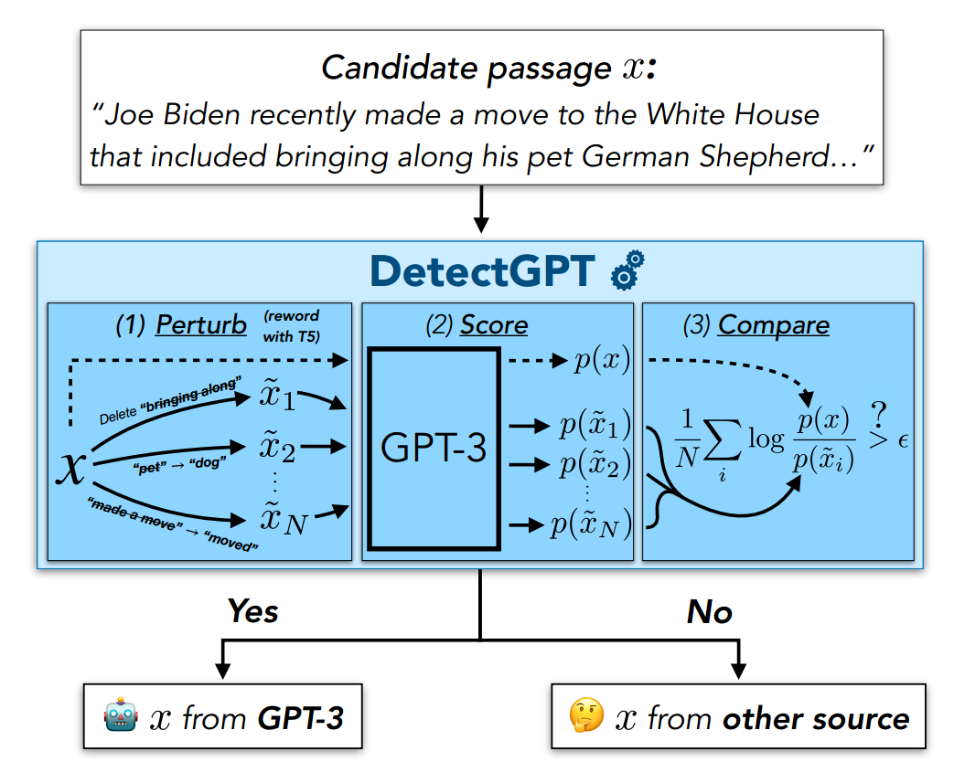
Main Baselines
DetectGPT
Zero-shot检测器代表（此类还有Log-Rank，GLTR等等）
假设——从LLM采样的文本往往在模型对数概率函数的负曲率区域
Log p(x) - Log p(x₁) = Log (p(x)/p(x₁)) > 0
用预训练模型进行N次文本扰动，最终计算与原文本对数概率的差值平均
DetectGPT: Zero-Shot Machine-Generated Text Detection using Probability Curvature ICML2023

Slide 20
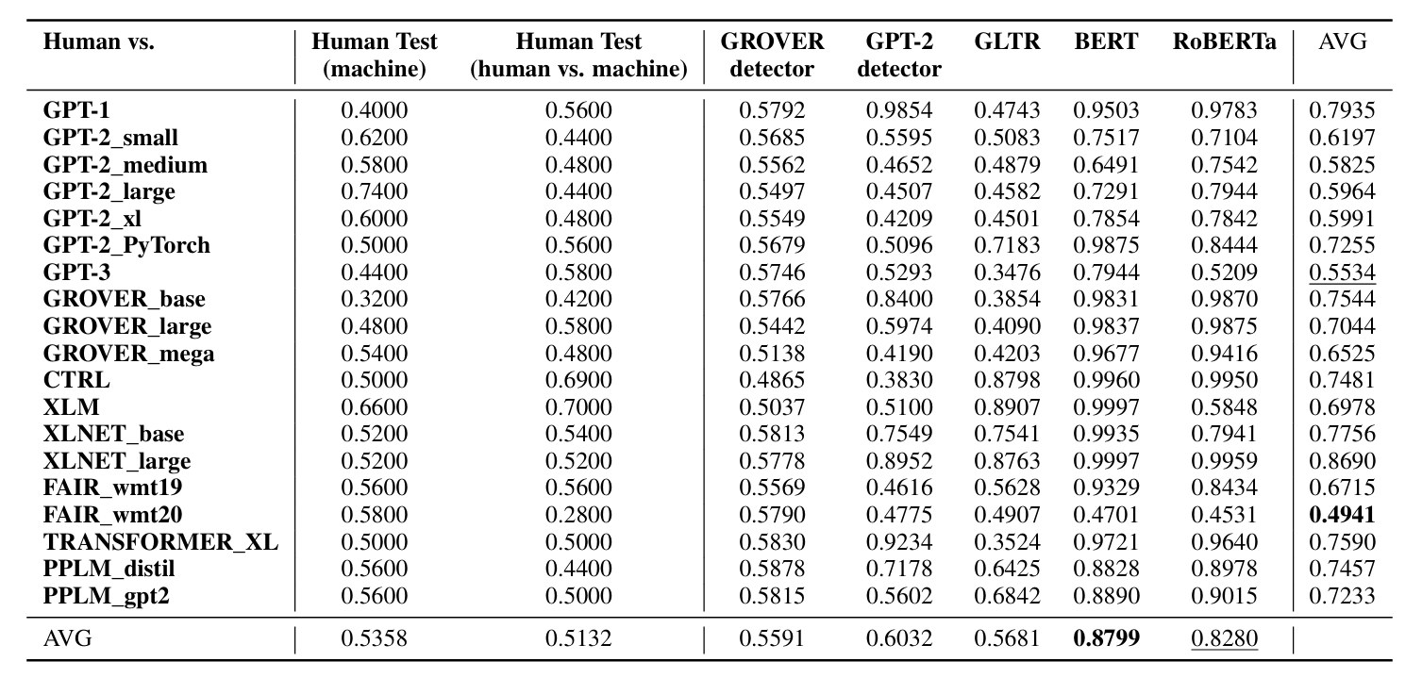
Main Baselines
Fine-tuning LM
训练微调PLM完成文本分类任务
许多研究证明，微调基于transformer的PLM对文本分类任务尤其有效
OpenAI文本检测器——基于RoBERTa的微调
EMNLP2021
TURINGBENCH: A Benchmark Environment for Turing Test in the Age of Neural Text Generation
A Survey on LLM-generated Text Detection: Necessity, Methods, and Future Directions

Slide 21

Deepfake Text Detection in the Wild
Problem1：泛化性
分布外的数据是否会影响模型的检测性能？
分布外数据的来源 → 未见过的模型 / 未见过的文本领域
模型：OpenAI GPT 系列、Meta LLaMA 系列、GLM-130B、Google FLANT5、Facebook OPT系列、BigScience 系列(T0-3B/T0-11B/BLOOM-7B1) 、EleutherAI(GPT-J-6B and GPT-NeoX-20B)系列
文本领域：意见陈述（CMV，Yelp）、新闻撰写（Xsum，TLDR）、QA（ELI5）、故事生成（WP，ROC）、常识推理（HellaSwag）、知识说明（SQuAD）、科学写作（SciGen）
六组实验环境设置
Deepfake Text Detection in the Wild

Slide 22
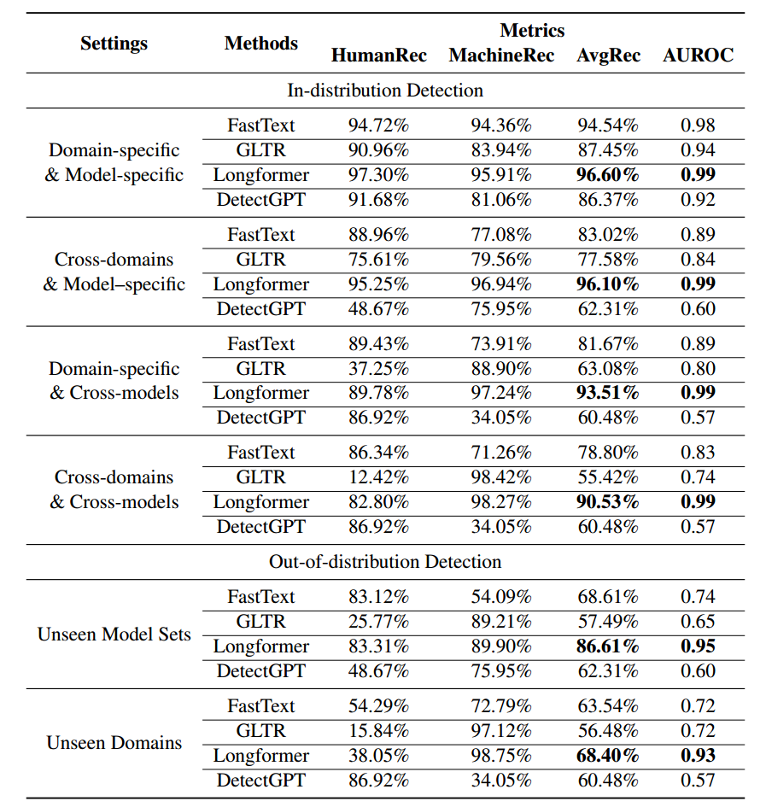
Deepfake Text Detection in the Wild
Problem1：泛化性
分布外的数据是否会影响模型的检测性能？
分布外的数据会显著影响利用数据微调预训练模型的检测性能
解决思路
数据集训练数据更全面？
模型能够在有限数据下学到更本质的分类特征？
推出更为有效的Zero-shot分类器？
Deepfake Text Detection in the Wild

Slide 23

Fast-DetectGPT
Motivation
DetectGPT具备高计算成本
Contribution
提出一个新的统计量——条件概率曲率用于分类
改变采样方式——一次采样完成所有文本扰动
所有样本与原始文本同时输入——一次打分完成计算
Fast-DetectGPT: Efficient Zero-Shot Detection of Machine-Generated Text via Conditional Probability Curvature ICLR2024

Slide 24

Fast-DetectGPT
采样
每个样本与原始文本只相差1个token，在所有不同的token位置完成多次采样
Samples=torch.distributions.categorical.Categorical(logits=lprobs).sample([10000])
No apple a day,
Keep doctors away.
An apple a day,
Keep doctors away.
GPT3
sample
An orange a day,
Keep doctors away.
An apple a week,
Keep doctors away.
Fast-DetectGPT: Efficient Zero-Shot Detection of Machine-Generated Text via Conditional Probability Curvature ICLR2024

Slide 25
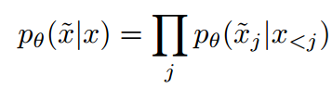
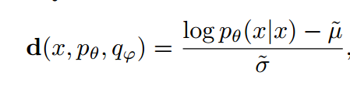
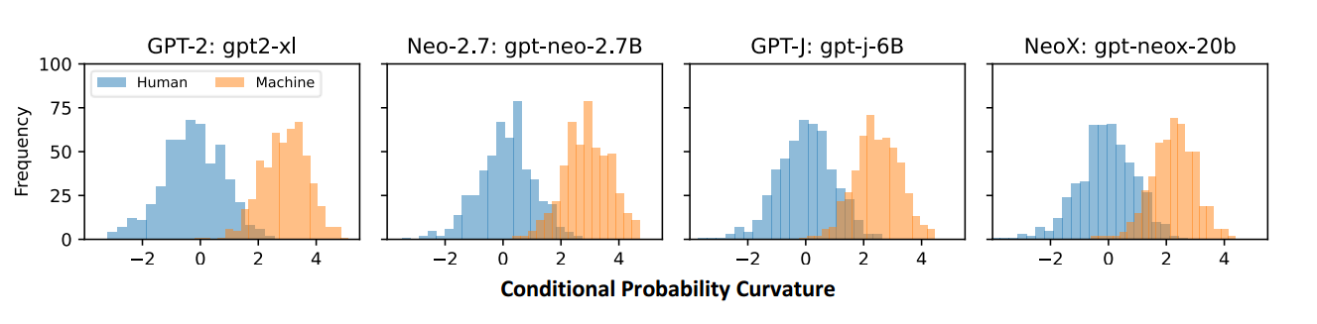
Fast-DetectGPT
条件概率曲率
LLM反映的是人类的集体写作行为，而非个体的写作行为
条件概率
条件概率曲率
假设：人类和机器在文本生成过程中倾向于选择不同的词汇，人类的选择比较多样，而机器更倾向于选择具有更高模型概率的词汇。
Fast-DetectGPT: Efficient Zero-Shot Detection of Machine-Generated Text via Conditional Probability Curvature ICLR2024

Slide 26
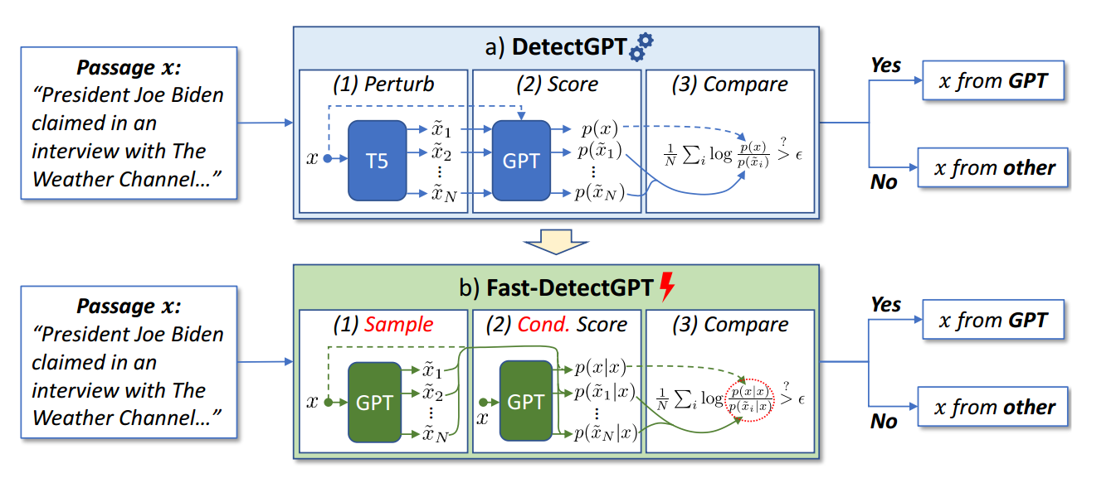
Fast-DetectGPT
打分
单次调用模型前向传递可完成所有条件概率计算
平衡实践中的假阳性率和真阳性率选择阈值 ϵ
Fast-DetectGPT: Efficient Zero-Shot Detection of Machine-Generated Text via Conditional Probability Curvature ICLR2024

Slide 27
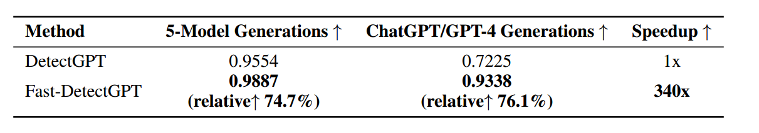
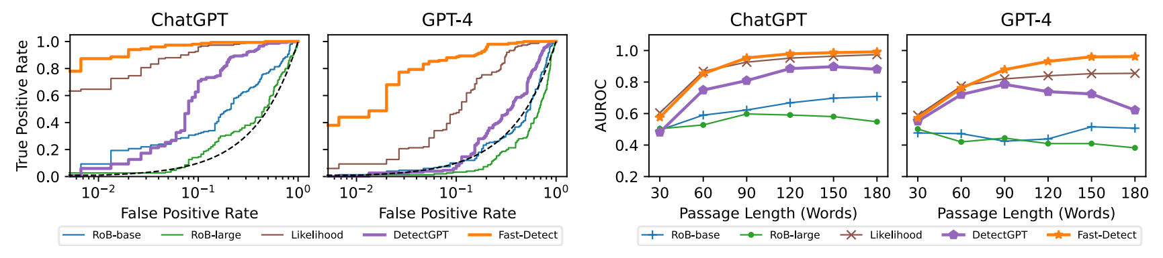
Fast-DetectGPT
Experiment
速度上提升340倍，在检测准确率上相对提升约75%
Fast-DetectGPT: Efficient Zero-Shot Detection of Machine-Generated Text via Conditional Probability Curvature ICLR2024

Slide 28
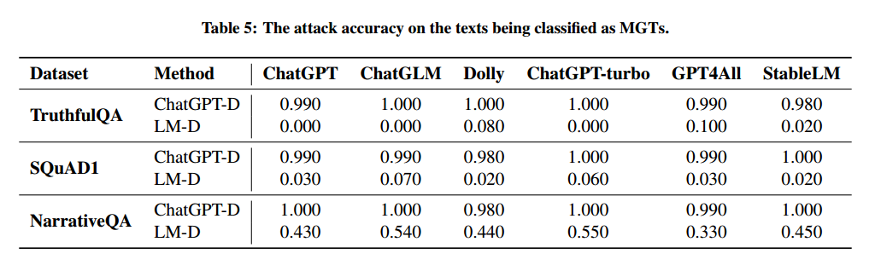
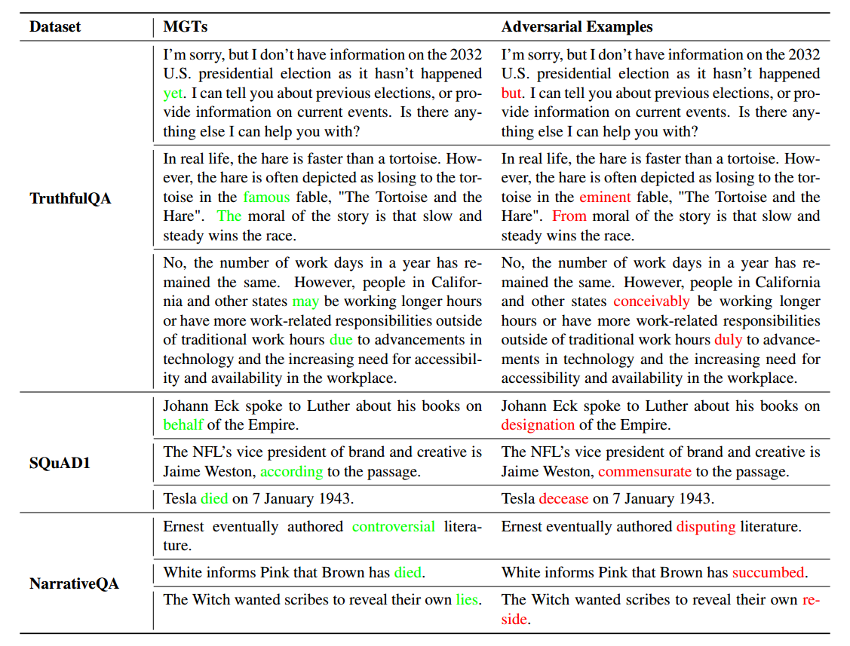
Problem2：鲁棒性
文本扰动是否会影响模型的检测性能？
微调预训练模型针对字符级文本扰动具备一定鲁棒性
转述有效吗？
MGTBench: Benchmarking Machine-Generated Text Detection

Slide 29

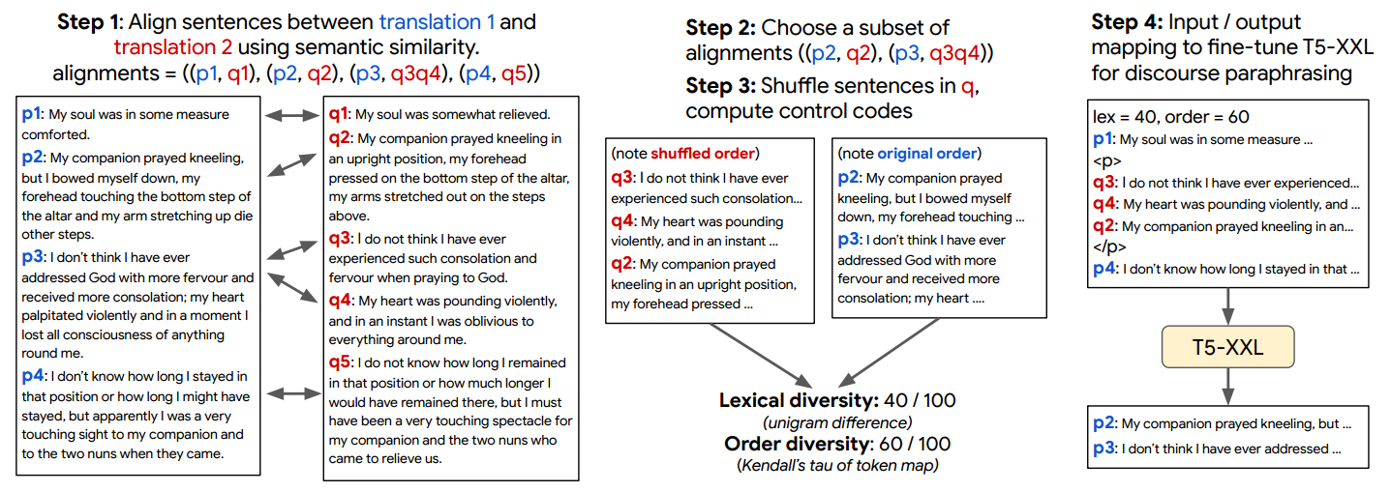
Paraphrasing evades detectors of AI-generated text, but retrieval is an effective defense
Motivation
目前现有的检测算法针对转述攻击的鲁棒性如何？
Method
Step1：训练一个转述器DIPPER
Paraphrasing evades detectors of AI-generated text, but retrieval is an effective defense NeurIPS2023
Notes:
基础模型：T5-XXL 11B
训练细节：利用Par3数据集，将不同作品的英译作为释义。
对齐语句
选择对应子集作为样本，
单个token的重叠，F1值计算单词多样性，Kendall-Tau 相关性计算句子顺序多样性。
将打乱后的q组合对应p的上下文，微调训练输出q对应p的释义

Slide 30
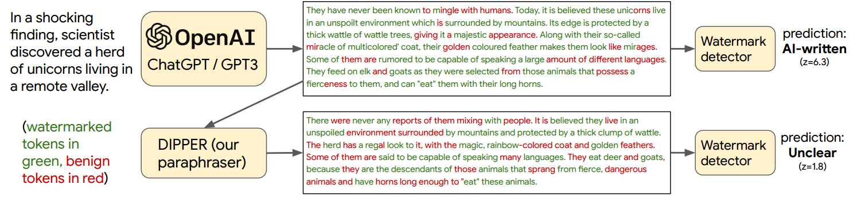
Paraphrasing evades detectors of AI-generated text, but retrieval is an effective defense
Method
Step2：利用DIPPER进行转述攻击，探究目前检测算法的鲁棒性
目标模型：GPT2-XL、OPT-13B、GPT3.5（text-davinci-003）
数据构建：WikiText-103
利用数据集中3k条子集的前两句话作为提示，后300词作为人类文本，生成的300tokens为机器文本
Paraphrasing evades detectors of AI-generated text, but retrieval is an effective defense NeurIPS2023

Slide 31
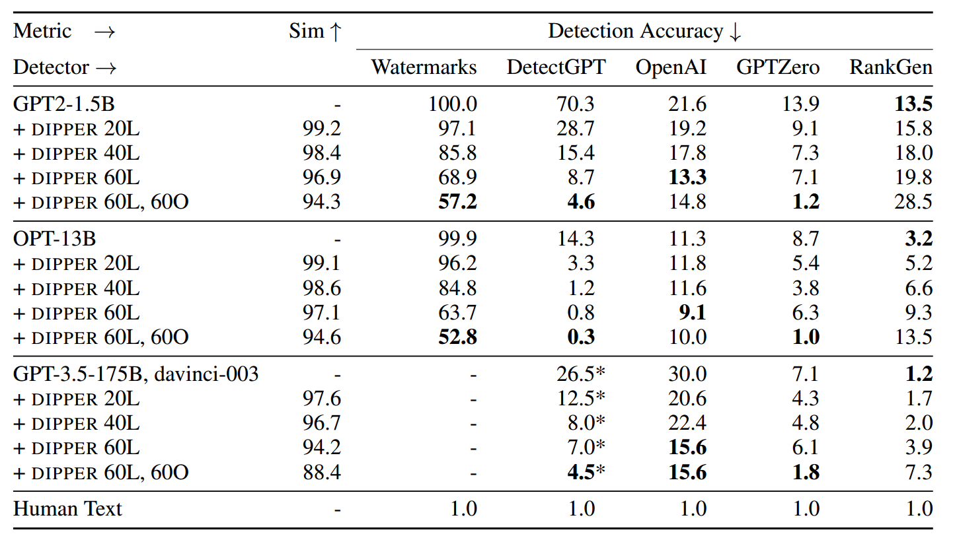
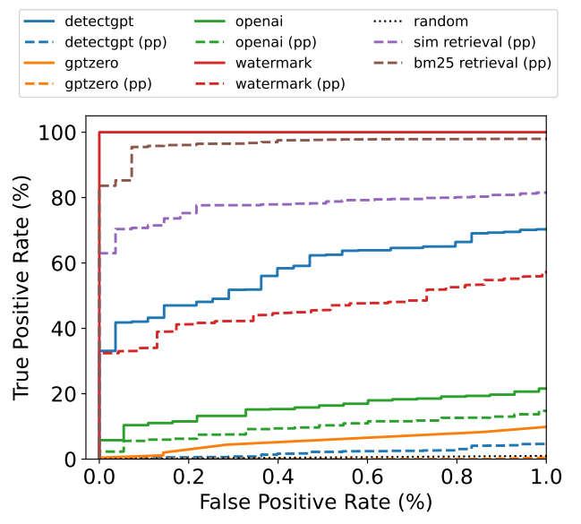
Paraphrasing evades detectors of AI-generated text, but retrieval is an effective defense
Experiment
DIPPER成功避过多个检测器，DetectGPT 的检测准确率从 70.3% 降低到 4.6%
（FPR恒定为 1%以下）
Paraphrasing evades detectors of AI-generated text, but retrieval is an effective defense NeurIPS2023

Slide 32
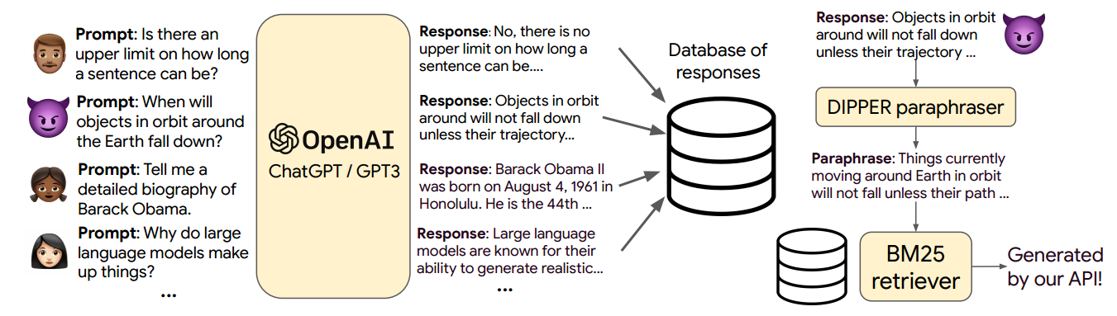
Paraphrasing evades detectors of AI-generated text, but retrieval is an effective defense
Method
Step3：提出检索方法，防御转述攻击
基本逻辑：保存API生成过的每个回复response → 遇到目标文本后计算与response库中的语义相似度 → 超过阈值即判断该条文本由本API生成
Paraphrasing evades detectors of AI-generated text, but retrieval is an effective defense NeurIPS2023

Slide 33
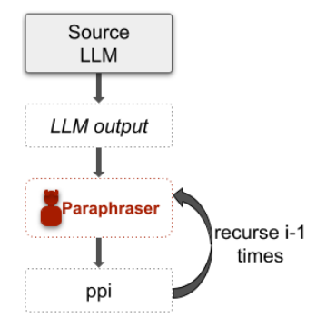
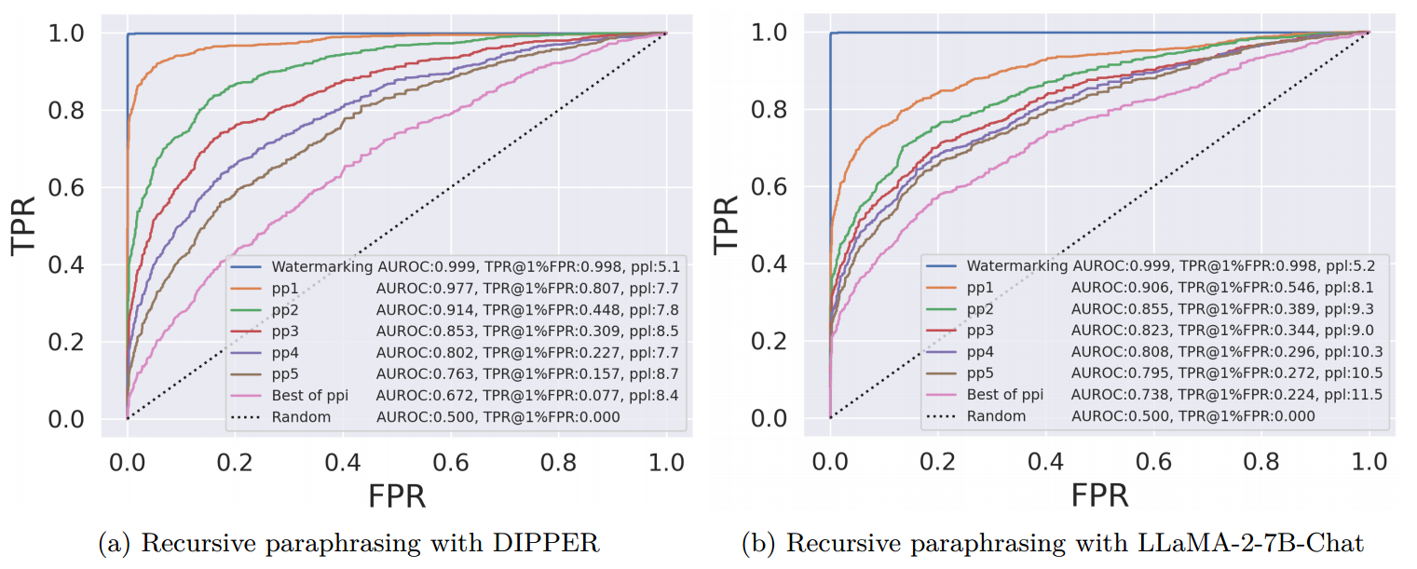
Can AI-Generated Text be Reliably Detected?
Further
递归转述
转述模型：DIPPER、LLaMA-2-7B-Chat、T5-base
递归转述攻击更加有效，同时逃避检索方法
Can AI-Generated Text be Reliably Detected?
Notes:
递归转述有效吗？不用专门微调的转述模型可以有效攻击吗？
单句单句转述有效吗？T5 base

Slide 34
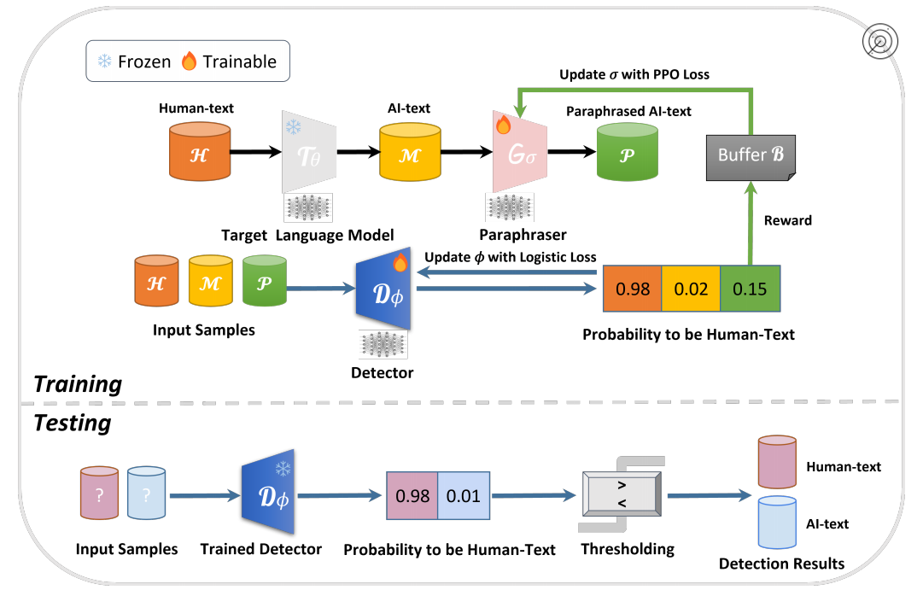
RADAR: Robust AI-Text Detection via Adversarial Learning
Motivation
使用LLM作为转述模型很容易规避现有检测方法
Method
引入对抗性学习
RADAR: Robust AI-Text Detection via Adversarial Learning NeurIPS2023
Notes:
主要思想：将释义文本的生成建模为决策过程，将 Xm 作为状态，将输出文本 Xp 作为动作。具体来说，我们使用 PPO 检测器 D的奖励反馈来优化 G。
具体实现步骤：
数据准备，构建人类语料库H以及AI文本语料库M；
从M中收集样本Xm，交由释义器完成释义，得到释义文本Xp，形成释义文本语料库P，用检测器D对Xp计算奖励通过PPO更新释义器G；
奖励函数reward 转述文本预测为人类的概率 PPO是一种平稳的策略更新方法
使用 H 中的人类文本样本 Xh、M 中的原始 AI 文本样本 Xm 以及 P 中的释义 AI 文本样本 Xp 来使用逻辑损失函数更新检测器 D
在训练过程中，我们使用WebText的测试集作为验证数据集来估计RADAR的性能。为了进行评估，我们使用目标LM为评估数据集生成 AI 文本并计算 RADAR 的检测 AUROC。

Slide 35
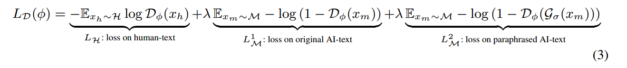
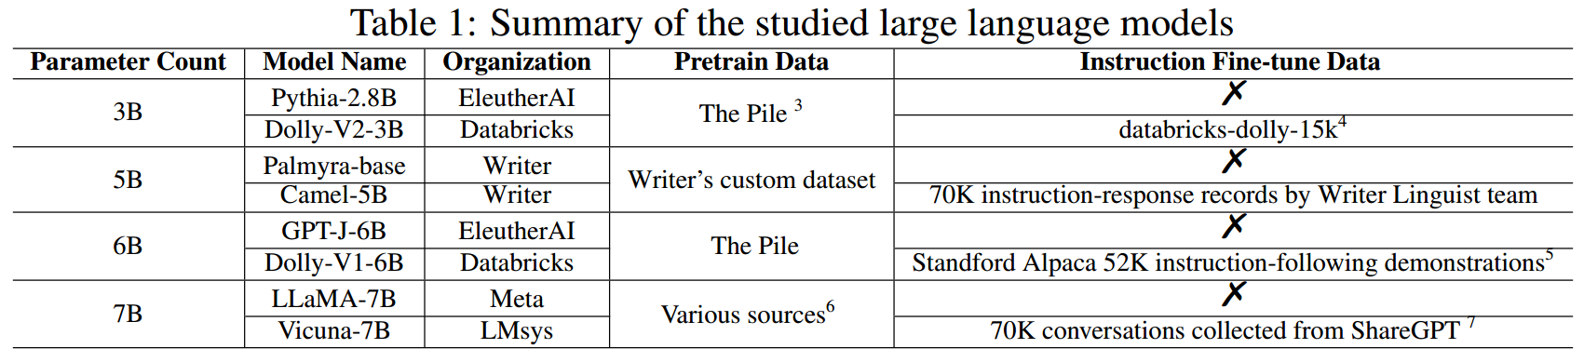
RADAR: Robust AI-Text Detection via Adversarial Learning
Experiment
初始化
G_{σ}
← T5-large
重新加权的logistic损失函数
D_{ф}
← RoBERTa-large
目标模型
RADAR: Robust AI-Text Detection via Adversarial Learning NeurIPS2023
Notes:
在 RADAR 中，人工智能文本样本的数量是人类文本样本数量的两倍，因为人类文本语料库 H 中的每个 xh 都与原始人工智能文本语料库 M 中的样本 xm 以及由解析器 Gϕ 生成的解析样本 xp 配对。为了处理这种批内不平衡问题，使用重新加权的 logistic 损失函数来优化检测器 Dϕ
目标模型：开源 LLM 及其通过指令调整进行微调的版本。

Slide 36
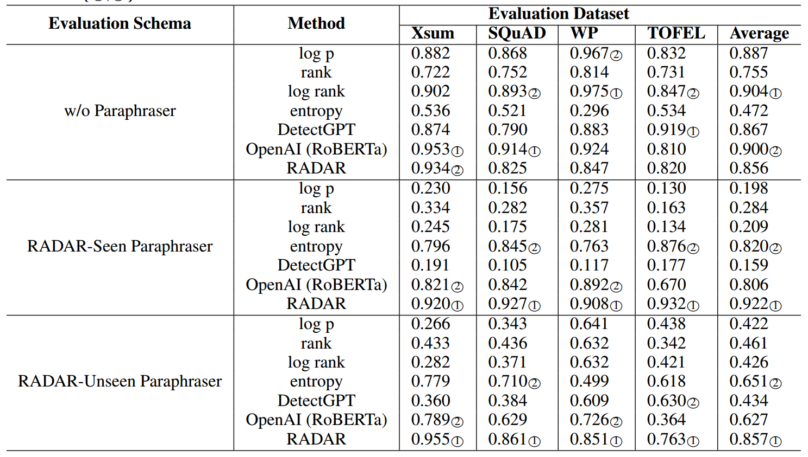
RADAR: Robust AI-Text Detection via Adversarial Learning
Experiment
Xsum、SQuAD 和 Reddit WritingPrompts（WP）分别测试检测假新闻、学术欺诈和识别文学创新的能力。TOFEL测试非母语写作的英语文本时的偏差。
RADAR: Robust AI-Text Detection via Adversarial Learning NeurIPS2023
Notes:
训练时，我们从 WebText中抽取 16 万份文档，建立人类文本语料库 H。然后，我们使用目标语言模型 Tθ 从 H 建立原始人工智能文本语料库 M，该模型使用前 30 个词组作为提示进行文本补全，并限制句子长度为 200 个词组
测试如ppt
评价指标是AUROC值
三组实验：有无转述器 可见转述器（即训练使用的） 不可见转述器
无转述器都表现较好
可见转述器 大多数方法表现下降 RADAR表现较好
不可见转述器 RADAR 的平均 AUROC 分数 (0.857) 相对于未见过的释义器，将现有最佳方法提高了 31.64%
RADAR 的检测性能在不同的释义模式下都很稳定，这表明 RADAR 可以成功缓解 AI 文本检测中的性能下降

Slide 37
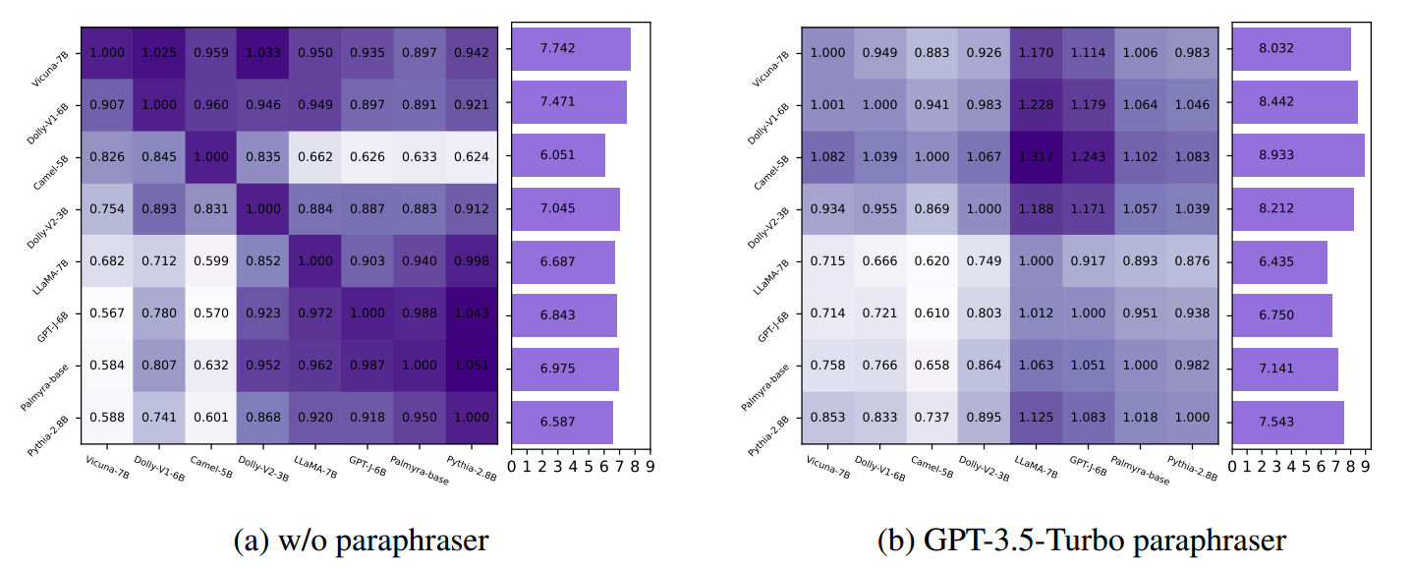
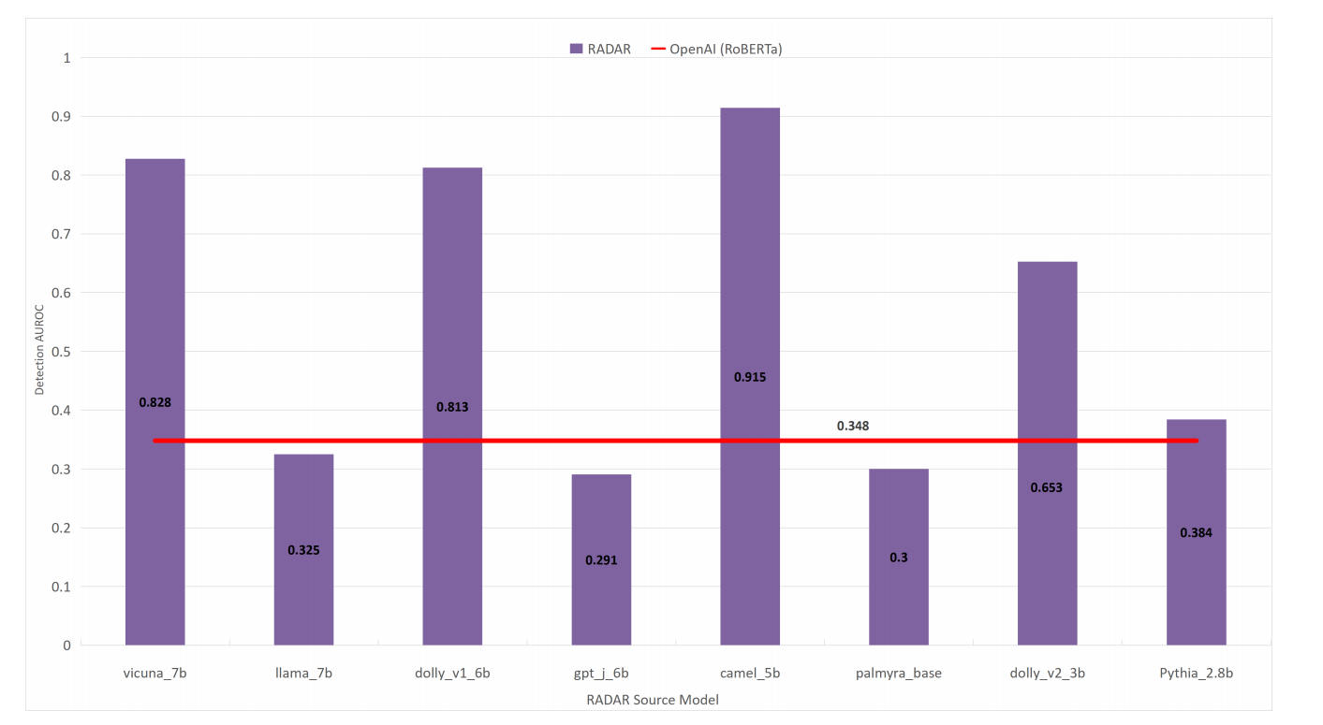
RADAR: Robust AI-Text Detection via Adversarial Learning
Experiment
指令微调模型具备更好的可转移性
较小规模和较弱的 LLM 对来自顶尖的大模型生成的文本实现良好的检测性能。
RADAR: Robust AI-Text Detection via Adversarial Learning NeurIPS2023

Slide 38
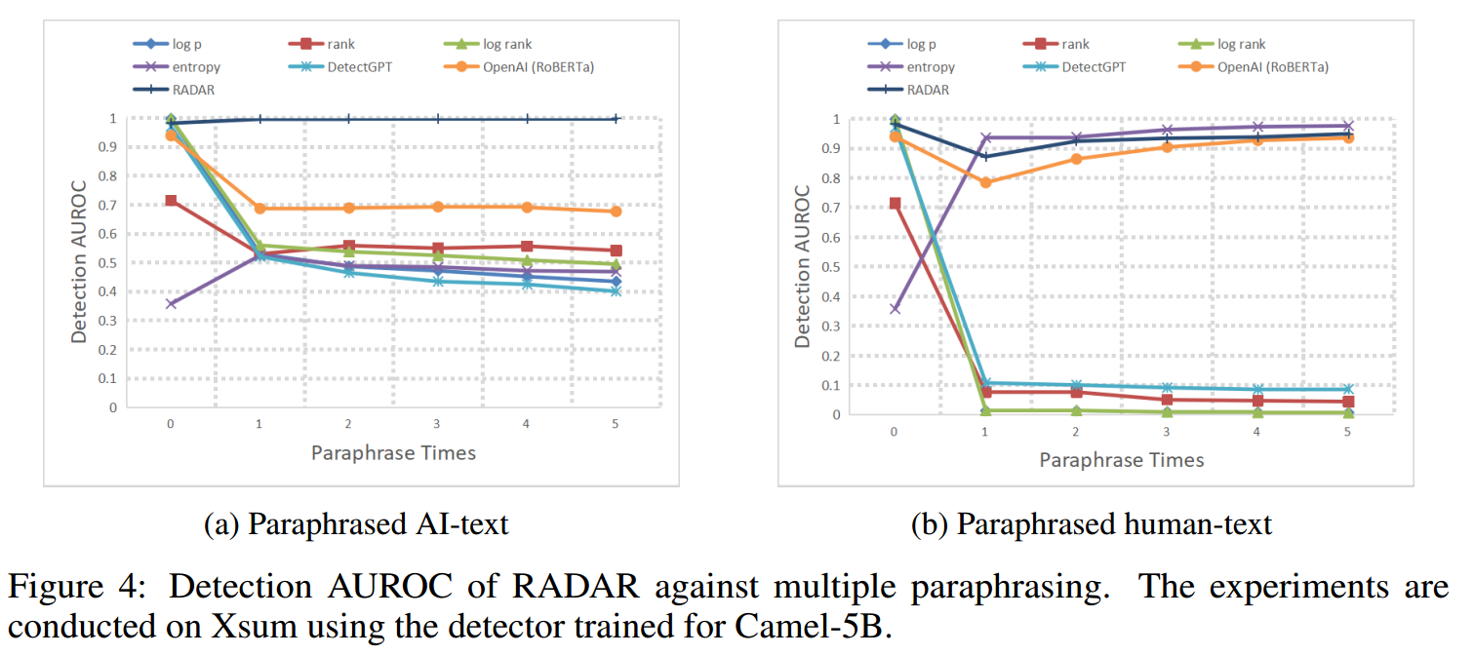
RADAR: Robust AI-Text Detection via Adversarial Learning
Experiment
RADAR针对递归转述具备良好的鲁棒性
RADAR: Robust AI-Text Detection via Adversarial Learning NeurIPS2023

Slide 39
个人总结

Slide 40
Thank you

